Slide 1
Портфолио
Учителя начальных классов
Косоротовой Людмилы Сергеевны
МБОУ «СОШ №9»
г.Ступино
Московская область

Slide 2
Учитель первой категории
Педагогический стаж работы 25 лет. Образование высшее

Slide 3
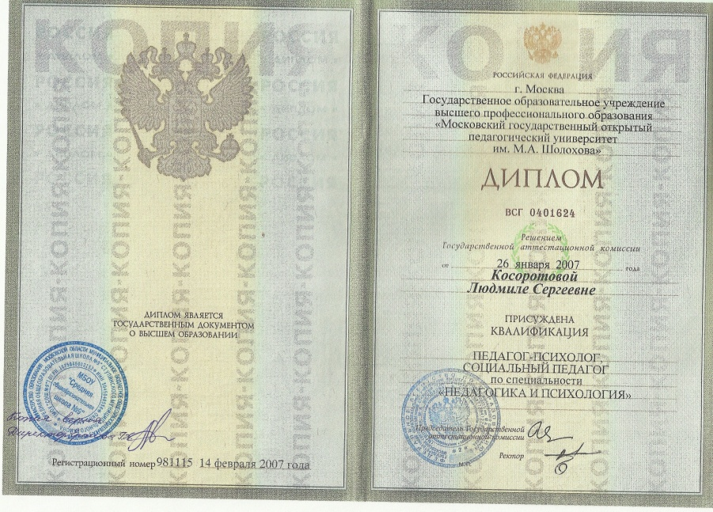
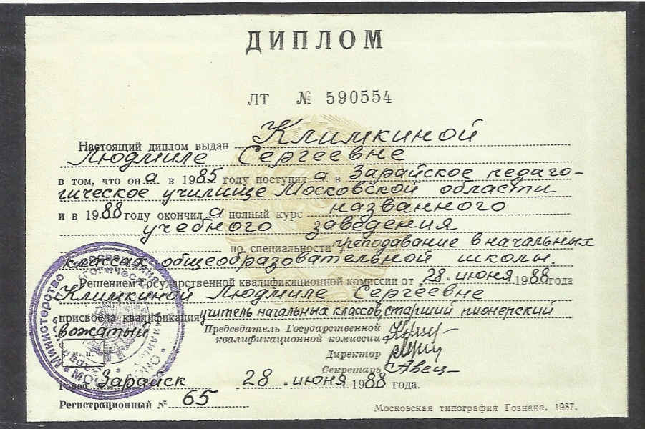
Сведения о профессиональном образовании.
Диплом ЛТ №590554 от 28 июня 1988г.
Об окончании Зарайского педагогического училища по специальности преподавание в начальных классах.
общеобразовательной школы.
Диплом ВСГ 0401624 от 14 февраля 2007г.
Об окончании Московского государственного открытого педагогического университета им. М.А. Шолохова по специальности «Педагогика и психология».

Slide 4
Непрерывность профессионального развития за 3 года.
Педагогическая академия последипломного образования. «Федеральный государственный образовательный стандарт второго поколения - опыт работы и проблемы введения».
Квалификационный аттестат ПА-22858.
Педагогическая академия последипломного образования. «Образование и общество. Актуальные проблемы психологии и педагогики».
Квалификационный аттестат МГОСГИ-1034
МОУ ИМЦ Ступинского района.
«Компьютерные технологии в деятельности учителя-предметника».
Квалификационный аттестат МГОСГИ-1034
Московский областной научно-исследовательский институт им. М.Ф.Владимирского. «Программа подготовки муниципальных инструкторов общественного здравоохранения». сертификат
Академия социального управления. «Методика формирования информационной грамотности» (являюсь слушателем).

Slide 5
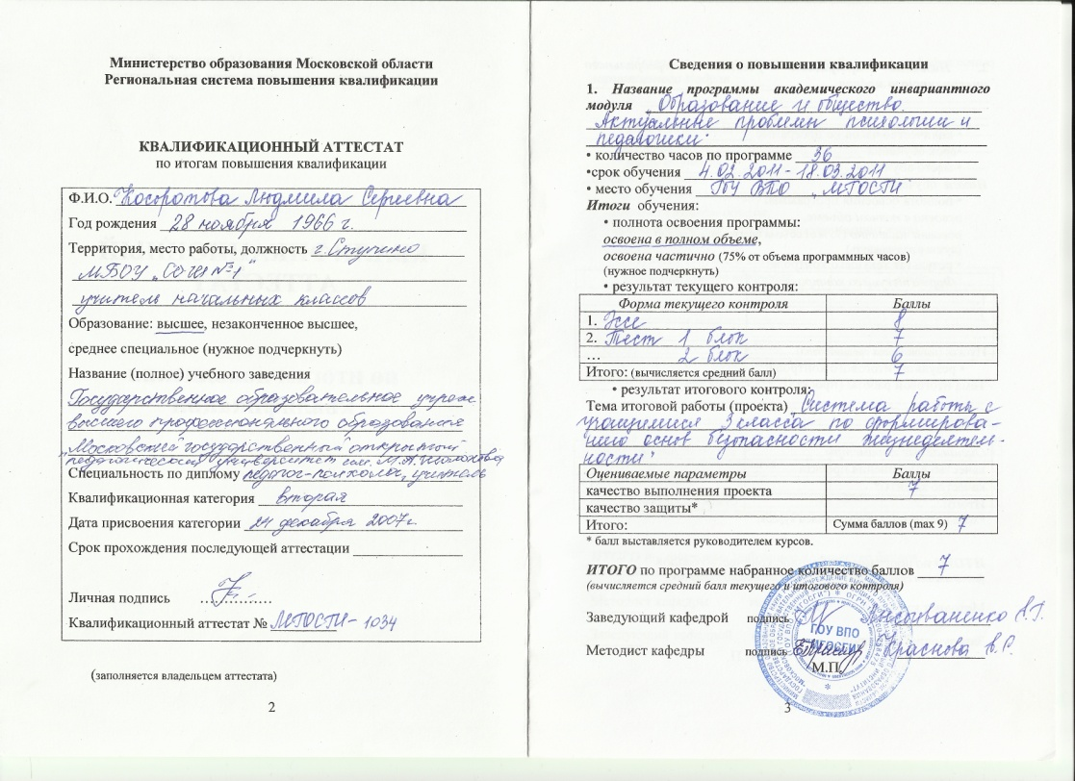
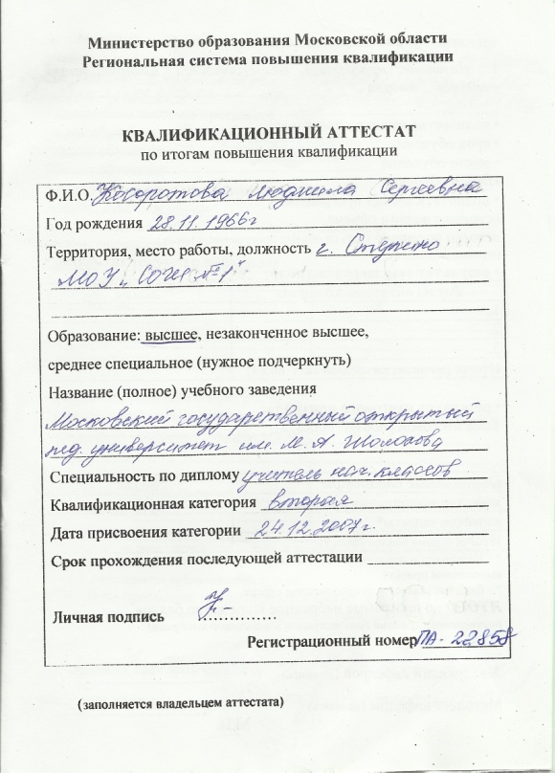
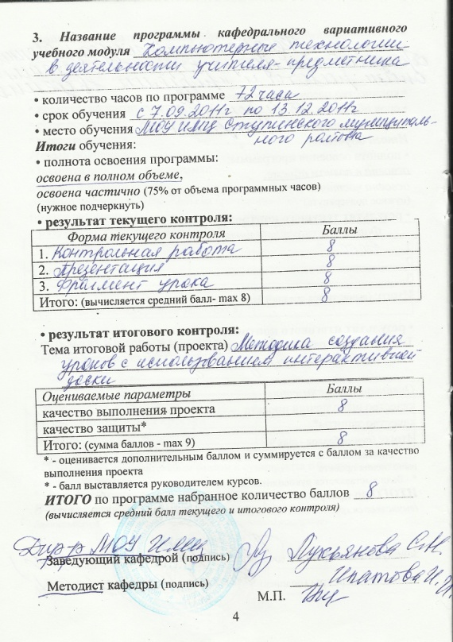

Slide 6
Участие в профессиональных и творческих педагогических конкурсах.
1.Районный конкурс методических разработок «Современный урок в условиях реализации ФГОС». Сертификат от 12.10.12.
2.Международный конкурс эссе. Номинация: Я - педагог. «Сердце отдаю детям». Сертификат от 22.10.12.
3.Конкурс на получение денежного поощрения лучшими учителями. Участник. Март 2012г.
Наличие опубликованных печатных работ. http://nsportal.ru/cwin/
1.Классный час на тему: «Безопасное поведение на дорогах». 2012г.
2.Урок математики. «Единицы времени. Час. Минута». 2012г.

Slide 7
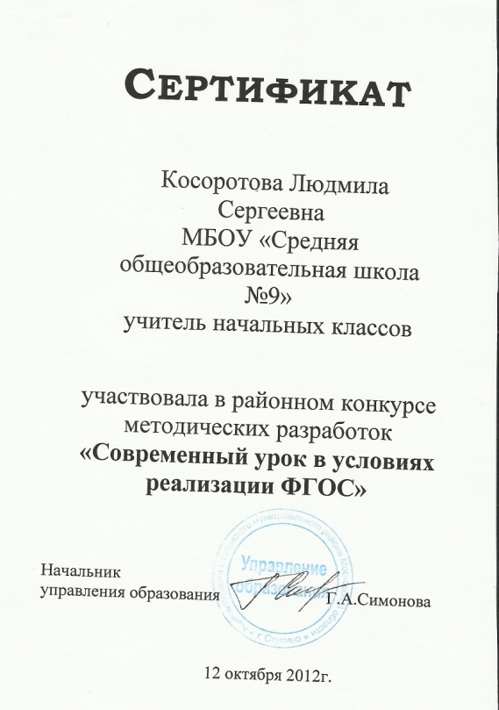
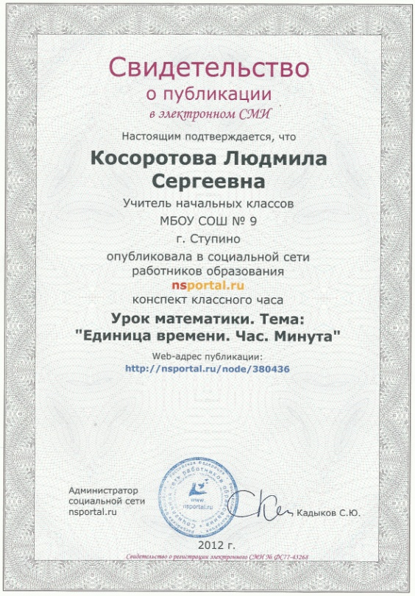

Slide 8
Участие в профессиональных ассоциациях, объединениях.
1.Член рабочей группы по проверке итоговых контрольных работ.
Справка МОУ «ИМЦ» Ступинского муниципального района.
Приказ № 205 от 02.05.2012г.
2.Член рабочей группы по составлению входных контрольных работ.
Справка МОУ «ИМЦ» Ступинского муниципального района.
Приказ №345 от 03.09.2012г.
3.Член жюри районного конкурса методических разработок «Современный урок в условиях реализации ФГОС».
Справка МОУ «ИМЦ» Ступинского муниципального района.
Приказ №360 от 12.09.2012г.
4.Член жюри в районном конкурсе «Портфолио ученика» начальных классов.
Справка МОУ «ИМЦ»Ступинского муниципального района.
Приказ от 09.12.2013г.№48.
5.Член экспертной группы по проверке работ в районной олимпиаде по математике.
Приказ от 11.03.2013г. №6.
6.Участник регионального семинара «Преемственность традиций и инноваций как основа развития образовательного учреждения в реализации ФГОС». Сертификат от 31. 01.2014г.

Slide 9
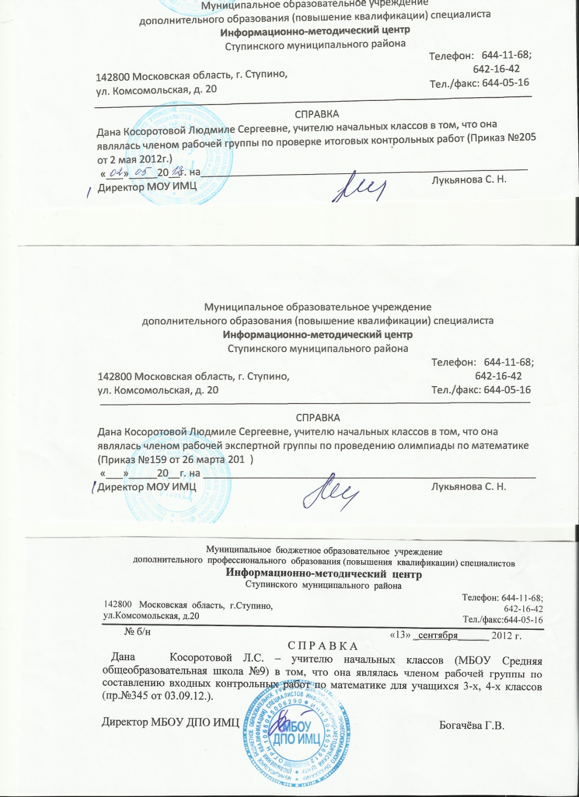

Slide 10
Внеурочная деятельность по предметам.
Учащиеся класса являются активными участниками дистанционных конкурсов, олимпиад, викторин.
1.Образовательный Портал «Продленка».
Всероссийская дистанционная олимпиада по математике «Математический круговорот» для 1-4 классов.
Диплом педагога . Серия ДУ-69-145158.
Олимпиада по математике «Математический калейдоскоп».
Диплом педагога серия ДУ-31-41244.
Всероссийский творческий конкурс для 1-8 классов «Уши, лапы и хвосты».
Дипломы педагога серия ИН-1442-21680, ИН-1442-21674.
Большой Всероссийский творческий марафон «Пускай снежинка не растает, пока часы двенадцать бьют».
Дипломы педагога серия 002012/09241, 002012/09240.

Slide 11
2.АРТ-талант.
Всероссийский творческий конкурс для дошкольников и учащихся 1-4 классов «Волшебный мир сказки».
Диплом педагога серия ИН-2013-179.
Всероссийский творческий конкурс «Самая волшебная ночь в году». Диплом педагога серия ИН-1442-72774.
Всероссийский творческий конкурс для 1-8 классов «Уши, лапы и хвосты».
Дипломы педагога серия ИН-1442-21680, ИН-1442-21674.
Большой Всероссийский творческий марафон «Пускай снежинка не растает, пока часы двенадцать бьют».
Дипломы педагога серия 002012/09241, 002012/09240.
3.Вектор –успеха.рф.
Детский Международный литературный конкурс «Сказка в новогоднюю ночь». Сертификат наставника №651-Н от 08.04.2013г.
4.Центр поддержки талантливой молодежи.
Всероссийские предметные олимпиады для младших школьников. Благодарность за организацию и проведение. Апрель2013г.

Slide 12
Публичное представление и обобщение опыта работы.
1.Открытый урок в 1 классе «Вычисление вида 8-, 9-. Из истории», в рамках общешкольного марафона «Парад наук».
Справка № 138 от 27.10.2012г.
2.Открытый классный час «Путешествие в Стране здоровья».
Справка №127 от 27.10.12г.
3.Заседание ШМО учителей начальных классов.
Доклад«Развитие личности в младшем школьном возрасте».
Справка от 06.11.12г.
4.Заседание ШМО учителей начальных классов.
Доклад «Технологии в работе учителя в условиях внедрения ФГОС».
Протокол №3 от 11.01.2012г.
5.Заседание ШМО учителей начальных классов.
Доклад «Активизация познавательной деятельности младших школьников на уроках математики».
Протокол №3 от 18 февраля 2014.

